Slide 1


ZooKeeper
报告人： 曙光瑞翼教学部
时 间： 2018年8月4日

Slide 2
01
ZooKeeper简介
02
ZooKeeper的安装
03
ZooKeeper基本原理
目 录
04
ZooKeeper的简单操作
05
Zookeeper的特性
06
Zookeeper的应用场景

Slide 3
ZooKeeper简介
0 1

Slide 4
9.1.1 单点故障
HDFS
YARN
NameNode
ResourceManager
DataNode
DataNode
DataNode
NodeManager
NodeManager
NodeManager
什么是单点故障：
单点是指一个主节点；单点故障是指当只有一个主节点，且主节点宕机时，整个集群无法使用

Slide 5
9.1.1 单点故障
HBase
HMaster
RegionServer
RegionServer
RegionServer

Slide 6
9.1.1 单点故障
Spark
Strom
Master
Nimbus
Worker
Worker
Worker
Supervisor
Supervisor
Supervisor

Slide 7
9.1.2 单点故障的解决方案:HA
Hadoop 1.x：
没有解决方案
Hadoop 2.x：
HA ：高可用性（HighAvailability）
基本思想：
（1）多个主节点，一个节点Active，其他节点Standby
（2）Failover ：故障切换，一个主节点失效而无法运作时，另一个节点可自动接手原失效系统所执行的工作。
依赖：
都需要借助Zookeeper这个工具才能实现HA
Active
Standby
NameNode
NameNode
DataNode
DataNode
DataNode
以HDFS为例， 两个NameNode，
一个Active(活动)，一个Standby（备用）

Slide 8
9.1.2 单点故障的解决方案:HA
Zookeeper集群
Zookeeper
Leader
Follower
Follower
Active
Standby
Active
Standby
NameNode
NameNode
NameNode
NameNode
DataNode
DataNode
DataNode
DataNode
DataNode
DataNode
HA，Zookeeper也有单点故障
Zookeeper集群后的HA

Slide 9
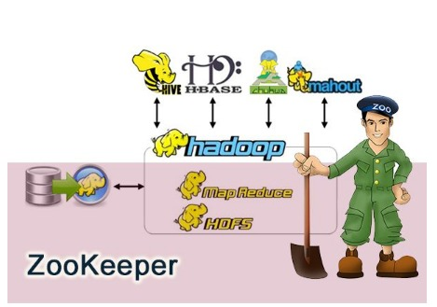
9.1.3 什么是Zookeeper
Zookeeper是一个高可用的分布式数据管理和协调框架，并且能够很好的保证分布式环境中数据的一致性。
在越来越多的分布式系统（Hadoop、HBase、Kafka）中，Zookeeper都作为核心组件使用。

Slide 10
9.1.3 什么是Zookeeper
Google Chubby
Zookeeper
Paxos协议的变种：
Zab（ZooKeeper atomic broadcast protocol，全称为：ZooKeeper 原子消息广播协议）
底层一致性实现就是以Paxos算法为基础

Slide 11
ZooKeeper的安装
0 2

Slide 12
9.2.1 安装Zookeeper
1
2
独立模式（单机模式）
集群模式

Slide 13
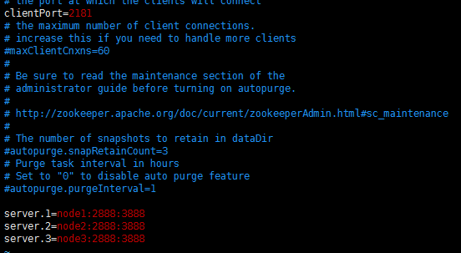
9.2.2 安装Zookeeper
端口说明：
1、2181：对client端提供服务
2、3888：选举leader使用
3、2888：集群内机器通讯使用（Leader监听此端口）
配置项说明：
tickTime：Client-Server通信心跳时间
initLimit：Leader-Follower初始通信时限
syncLimit：Leader-Follower同步通信时限

Slide 14
ZooKeeper基本原理
0 3

Slide 15


9.3.1 Paxos算法
发生在小岛Paxos上的故事:
岛上的事情通过议会来裁决：
现在议会开始运作，所有议员一开始记事本上面记录的编号都是0。
（1）有一个议员发了一个提议：将电费设定为1元/度。
（2）他首先看了一下记事本，嗯，当前提议编号是0。
（3）那么他的这个提议的编号就是1，于是他给所有议员发消息：1号提议，设定电费1元/度。
（4）其他议员收到消息以后查了一下记事本，哦，当前提议编号是0，这个提议可接受，于是他记录下这个提议并回复：我接受你的1号提议，同时他在记事本上记录：当前提议编号为1。
（5）发起提议的议员收到了超过半数的回复，立即给所有人发通知：1号提议生效！
（6）收到的议员会修改他的记事本，将1号提议由记录改成正式的法令，当有人问他电费为多少时，他会查看法令并告诉对方：1元/度。

Slide 16

9.3.1 Paxos算法
冲突的解决：
假设总共有三个议员 S1-S3，S1和S2同时发起了一个提议：
（1）1号提议，设定电费。
（2）S1想设为1元/度，S2想设为2元/度。
（3）结果S3先收到了S1的提议，于是他做了和前面同样的操作。
（4）紧接着他又收到了S2的提议，结果他一查记事本，咦，这个提议的编号小于等于我的当前编号1，于是他拒绝了这个提议：对不起，这个提议先前提过了。
（5）于是S2的提议被拒绝，S1正式发布了提议：1号提议生效。
（6）S2向S1或者S3打听并更新了1号法令的内容，然后他可以选择继续发起2号提议。

Slide 17


9.3.2 Zab算法
1、读数据的场景
普通民众甲到某个议员S1那里询问当前的电费是多少，议员拿出他的记事本，查到当前的编号PID是1，电费是1元/度，并告诉他。同时声明：“数据不一定是最新的，想要最新的数据？等我找打电话给‘总统’同步(Sync)一下再告诉你”。
2、写数据的场景
普通民众乙到某个议员S2那里反映电费太贵，能否分时段收费，议员S2让他在办公室等着，自己将问题反映给了总统，总统询问所有议员的意见，多数议员表示支持分时段收费，白天0.9元/度，晚上1元/度，于是总统发表声明。普通民众乙拿到最新决议。
3、“总统”离开场景
因为某些情况，“总统”缺失，议员各自发表声明，推选新的“总统”。“总统”大选期间政府停业，拒绝普通民众的请求。

Slide 18
9.3.2 Zab算法
了解Paxos算法
小岛（Island）—— Zookeeper Server Cluster
议员（Senator）—— Zookeeper Server
提议（Proposal）—— ZNode Change(Create/Delete/SetData…)
提议编号（PID）—— Zxid(ZooKeeperTransactionId)
总统 —— Leader
普通议员 —— Follower
普通民众 —— Client
Paxos假设:人人平等
存在一个问题：在某种情况下会产生一直解决不了冲突问题
解决方法：设置一个总统(Leader)。如果议员有自己的提议，必须发给总统并由总统来提出

Slide 19
9.3.3 Zookeeper架构
Follower
Leader
Follower
Client
Client
Client
Client
Server 对外的服务端口默认是2181。Server主要两个角色：Leader、Follower。
Leader：负责进行投票的发起和决议，更新系统状态；
Follower：接收客户端请求并向客户端返回结果，在选取过程中参与投票；
Client：请求发起方。
会话（Session）：Client与Server之间建立的连接
通过建立连接，Client发送请求并接受响应，同时还能通过该连接接收来自服务器的Watch事件通知
生产环境一般采用奇数台（大于1）机器组成集群。

Slide 20
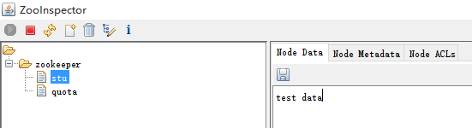
9.3.4 Zookeeper数据模型
（1）树形层次结构
ZooKeeper维护着一个树形层次结构，树中节点称为znode
每个ZNode上都会保存自己的数据内容，同时会保存一系列属性信息。znode数据不超1MB
每个Znode其有一个唯一的路径标识；
通过工具ZooInspector可以查看

Slide 21
9.3.4 Zookeeper数据模型
（2）节点属性
cZxid= 0x1b00133dc0 //Created ZXID,表示该ZNode被创建时的事务ID
ctime =Tue Jan03 15:44:42CST 2017 //Created Time,表示该ZNode被创建的时间
mZxid= 0x1d00000063 //Modified ZXID，表示该ZNode最后一次被更新时的事务ID
mtime =Fri Jan06 08:44:25CST 2017 //Modified Time，表示该节点最后一次被更新的时间
pZxid= 0x1b00133dc0 //表示该节点的子节点列表最后一次被修改时的事务ID。注意，只有子节点列表变更了才会变更pZxid，子节点内容变更不会影响pZxid。
cversion =0 //子节点的版本号
dataVersion= 11 //数据节点的版本号
aclVersion =0 //ACL版本号
ephemeralOwner= 0x0 //创建该节点的会话的seddionID。如果该节点是持久节点，那么这个属性值为0。
dataLength =22 //数据内容的长度
numChildren= 0 //子节点的个数

Slide 22
ZooKeeper的简单操作
0 4

Slide 23
Zookeeper 访问方式
通过Shell命令
通过Jave API

Slide 24
9.4.1 通过Shell命令
操作 | 描述
create | 创建Znode(父亲Znode必须存在)
delete | 删除Znode(Znode没有子节点)
exists | 测试Znode是否存在，并获取他的元数据
getACL/setACL | 为Znode获取/设置ACL
getChildren | 获取Znode所有子节点的列表
getData/setData | 获取/设置Znode的相关数据
sync | 使客户端的Znode视图与Zookeeper同步

Slide 25
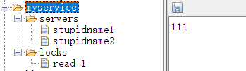
9.4.1 Shell 命令
通过create [-s] [-e] path data acl创建节点
create /myservice 111
create /myservice /servers 22
create /myservice/locks 333
create /myservice/servers/stupidname1 444
create /myservice/servers/stupidname2 555
create /myservice/locks/read-l 666
创建完毕后，我们可以通过zookeeper可视化工具来查看所创建节点的结构。

Slide 26
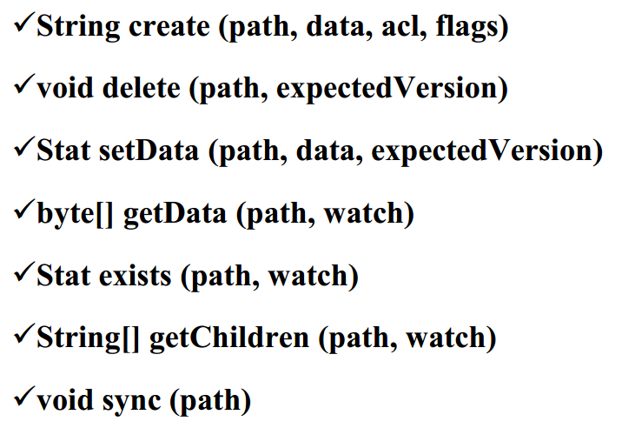
9.4.2 JAVA API
（1）基本操作
有点像“一个可提供强一致性保证的分布式小文件系统”

Slide 27
9.4.2 JAVA API
（2）Watcher
继承Watcher 实现自己的Watcher

Slide 28
ZooKeeper的特性
0 5

Slide 29
9.5.1 会话
在Zookeeper客户端与服务端成功完成连接创建后，就创建了一个会话。

Slide 30
9.5.2 临时节点
节点类型：
持久节点：如果不主动移除它，它将一直存在
临时节点：一旦客户端断开连接，就被移除
使用场景：
比如通过ZooKeeper发布服务，服务启动时将自己的信息注册为临时节点，当服务断掉时ZooKeeper将此临时节点删除，这样client就不会得到服务的信息了。

Slide 31
9.5.3 顺序号
创建znode时设置顺序标识，znode名称后会附加一个值。
顺序号是一个单调递增的计数器，由父节点维护。
在分布式系统中，顺序号可以被用于为所有的事件进行全局排序，这样客户端可以通过顺序号推断事件的顺序。

Slide 32
9.5.4 Zookeeper事务操作
cZxid、mZxid和pZxid
Zxid是递增的。如果Zxid1的值小于Zxid2的值，那么Zxid1所对应的事件发生在Zxid2所对应的事件之前

Slide 33
9.5.5 版本号
（4） 版本号
dataVersion
cversion
aclVersion
假设客户端C1对znode /config写入一些配置信息，如果另一个客户端C2同时更新了这个znode，此时C1的版本号已经过期，C1调用setData一定不会成功。这正是版本机制有效避免了数据更新时出现的先后顺序问题。
Notes:
znode以某种方式发生变化时，“观察”（watch）机制可以让客户端得到通知。可以针对ZooKeeper服务的“操作”来设置观察，该服务的其他 操作可以触发观察。比如，客户端可以对某个客户端调用exists操作，同时在它上面设置一个观察，如果此时这个znode不存在，则exists返回 false，如果一段时间之后，这个znode被其他客户端创建，则这个观察会被触发，之前的那个客户端就会得到通知。

Slide 34
9.5.6 事件监听器
客户端可以在节点上设置监视器（watches）。当节点的状态发生改变时（数据的增、删、改等操作）将会触发watch对应的操作。当watch被触发时，ZooKeeper将会向客户端发送且发送一个通知，因为watch只能触发一次。
基本特点
一次设置对应一次触发
异步触发
顺序触发
可以触发观察的操作：create,delete,setData
可以设置观察的操作：exists,getChildren,getData

Slide 35
9.5.7 数据访问
（1）顺序一致性
比如将znode的值先更新为a，再更新为b，所有client不会先看到b，再看到a
（2）原子性
要么成功，要么失败。
（3）单一系统映像
连接任一台服务器看到的数据是一样的。
（4）持久性
一旦写入，就不会丢失。
（5）及时性
客户端看到的数据不会明显的滞后

Slide 36
ZooKeeper的应用场景
0 6

Slide 37
9.6.1 Zookeeper应用场景有哪些
分布式锁
分布式协调/通知
命名服务(Naming Service)
组服务
分布式与数据复制
2
4
6
8
10
1
3
5
7
9
Master选举（集群管理）
数据发布与订阅（配置中心）
心跳检测
分布式队列
工作进度汇报

Slide 38
9.6.2 ZooKeeper在Hadoop集群中的应用
Master选举 用到了Zookeeper什么原理？
强一致性
能够保证在分布式高并发情况下节点的创建一定能够保证全局唯一性，即ZooKeeper将会保证客户端无法创建一个已经存在的ZNode。
也就是说，如果同时有多个客户端请求创建同一个临时节点，那么最终一定只有一个客户端请求能够创建成功。
利用这个特性，就能很容易地在分布式环境中进行Master选举了。

Slide 39
9.6.2 ZooKeeper在Hadoop集群中的应用
当机器挂掉时
/
/NameNodes
（1）ZK Failover Controller：又称Zookeeper Failover Controller，简称zkfc，是故障切换控制器。它是一个独立进程
（2.1 ）一旦有机器挂掉，该机器与 zookeeper的连接断开，其所创建的临时目录节点被删除。
（2.2）所有其他机器（zkfc)都收到通知：Master“退休”了。
（2.3）所有其他机器(zkfc)接着尝试竞选Master，“让我当Master吧”，结果NameNode2作为Master
Master
X
/NameNode1
/NameNode2
ZK Failover Controller
ZK Failover Controller
NameNode2
NameNode1

Slide 40
9.6.2 ZooKeeper在Hadoop集群中的应用
当机器没有挂，ZKFC还在，但NameNode挂了
/
/NameNodes
（2.2）一旦NameNode1挂了，ZK Failover Controller1 会通知Zookeeper，NameNode1挂了。
（2.2）所有其他机器（zkfc)都收到通知：Master“退休”了。
（2.3）所有其他机器(zkfc)接着尝试竞选Master，“让我当Master吧”，结果NameNode2作为Master
Master
/NameNode1
/NameNode2
ZK Failover Controller2
ZK Failover Controller1
X
NameNode2
NameNode1

Slide 41
9.6.2 ZooKeeper在Hadoop集群中的应用
ZooKeeper在Hadoop中的应用
Leader
Follower
Follower
Zookeeper集群
（1）两个NameNode为了数据同步，edit log除了保存到本地，还保存到JournalNodes
（2）Standby状态的NameNode有能力读取JournalNodes中的变更信息，并且一直监控edit log的变化，把变化应用于自己的命名空间
JournalNode
ZK Failover Controller
ZK Failover Controller
JournalNode
NameNode1
JournalNode
NameNode2
Active
Standby
DataNode
DataNode
DataNode
Hadoop集群

Slide 42
9.6.2 ZooKeeper在Hadoop集群中的应用
Hadoop HA涉及的进程有这些
（1）Namenode
（2）SecondaryNameNode
（3）DataNode
（4）ResourceManager
（5）NodeManager
（6）JournalNode
（7）Zookeeper
（8）Zkfc(ZK Failover Controller)

Slide 43
9.6.2 ZooKeeper在Hadoop集群中的应用
配置说明如下：
启动顺序：
启动Zookeeper集群
在node1和node2上启动journalnode
格式化HDFS
格式化zookeeper
启动Hadoop集群
ResourceManager单独启动

Slide 44
9.6.3 分布式锁
分布式锁是控制分布式系统之间同步访问共享资源的一种方式
ZooKeeper是强一致的；
多个客户端同时在ZooKeeper上创建相同Znode，只有一个创建成功。
实现锁的独占性
多个客户端同时在ZooKeeper上创建相同Znode；创建成功的那个客户端得到锁，其他客户端等待。
控制锁的时序
各个客户端在某个znode下创建临时znode（类型为CreateMode.EPHEMERAL_SEQUENTIAL），这样，该Znode可掌握全局访问时序。

Slide 45
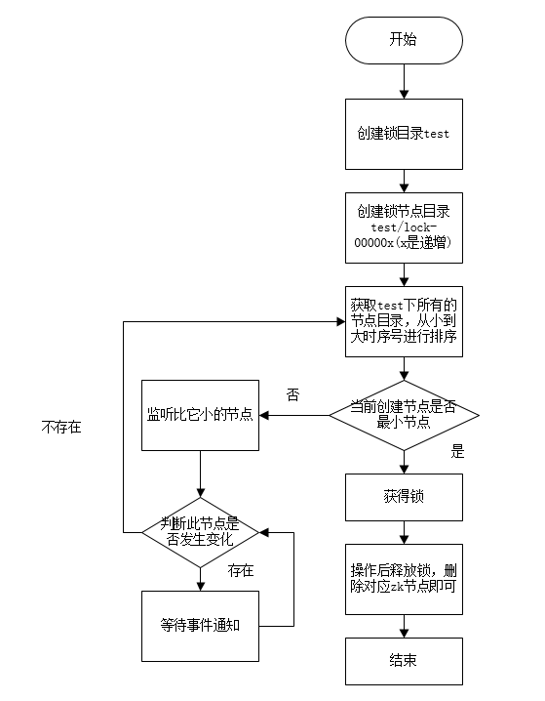
锁机制流程图

Slide 46
感谢您的观赏
THANK YOU FOR WATCHING
联系人：**
职 务：曙光瑞翼教育 ***
联系电话：***
地 址：***

